Slide 1
INCIDENCIA DEL RATING EN LA TELEVISIÓN ABIERTA PARA LA TOMA DE DECISIONES COMERCIALES DE LOS ANUNCIANTES EN LAS CIUDADES DE QUITO Y GUAYAQUIL EN EL PERÍODO 2013 - 2015
Caso Práctico: Ecuavisa, Tc televisión, Teleamazonas, Gama tv, RTS, Canal Uno y Ecuador tv.

Slide 2
Introducción
Agencias y anunciantes directos
compran
Canales de televisión
People meters Ibope
Identificar tendencia
consumos
Géneros mas vistos
Bloques horarios
Uso óptimo de recursos
Notes:
En otras palabras, los niveles de sintonía de un canal de televisión abierta marcan un precedente primordial al momento de desarrollar estrategias comerciales y programáticas, en el primer caso se desarrolla estrategias para la compra y venta de espacios publicitarios y en el segundo se plantea, de manera organizada, el manejo eficiente de la programación en la pantalla de un canal de televisión.

Slide 3
Objetivo principal
Establecer a través de la recolección de datos secundarios provenientes de estudios de investigación de mercado, la incidencia del rating en la televisión abierta y de esta manera determinar cómo los anunciantes públicos o privados pueden realizar sus montos de inversión de manera eficiente y sin afectaciones.

Slide 4
Objetivos específicos
Determinar los conceptos básicos relacionados con el rating, cual es el proceso de medición de audiencia y la metodología que se utiliza.
Determinar cuál es el bloque horario más apetecido por los anunciantes publicitarios para concebir sus montos de inversión.
Analizar la oferta y demanda de los géneros a los cuales se les atribuye mayores niveles de sintonía y mayores montos de inversión.
Determinar comparativamente que canal de televisión cuanta con mayores niveles de sintonía, participación de mercado y montos de inversión de anunciantes.

Slide 5
Teoría funcionalista
Sistema social
Mensaje
Audiencias Homogéneas
Diversas respuestas
A partir de esto se genera una nueva corriente de comunicación donde se evalúa a las audiencias (años 60), dos décadas después existe el marketing
Notes:
Conservación del sistema social, evaluando cualquier mensaje que se encuentre fuera o dentro de los medios de comunicación de forma funcional o disfuncional, teniendo en cuenta que las audiencias no son homogéneas y existirán diversas respuestas. Harold 1948
Las audiencias se segmentan en base a sus gustos y preferencias; existen subdivisiones del público
Marketing subdivide o segmenta los públicos para conocerlos mejor y lograr respuestas deseadas.

Slide 6
¿Hacia dónde apuntamos?
Todo investigador
Harol 1964
¿Quién?
¿Dice qué?
¿A quién?
¿En qué canal?
¿A qué hora?
¿Con qué efectos?
Notes:
busca identificar de mejor manera hacia qué grupo objetivo queremos llegar con nuestro producto o servicio y de estar forma ser lo más efectivos posibles al momento de generar una campaña.

Slide 7
Conceptos básicos de audiencia
Rating
Es el porcentaje de hogares o personas que ven televisión en un tiempo determinado, sin importar el canal o programa que estén observando. Esta variable ayuda a identificar los hábitos de los televidentes, gustos y preferencias al momento de ver televisión, permite identificar la composición de sus demográficos (sexo, edad, nivel socioeconómico, región). Cabe recalcar que 1 punto de rating equivale al 1% del universo analizado, se lo puede identificar por targets. La fórmula para calcular el rating es la siguiente:
Share de participación
Porcentaje de audiencia al que representa cada uno de los canales de televisión, se lo calcula mediante el total de los encendidos de los televisores para la audiencia lograda por cada canal de televisión.
Encendido
Porcentaje de individuos u hogares que tienen encendido el televisor sin importar el canal que estén observando, es decir viene hacer la suma de todos los ratings de los canales de televisión y dispositivos electrónicos.
Rating miles
Variable que ayuda a comprender los hábitos de los televidentes y composición de sus demográficos (sexo, edad, nivel socioeconómico, región) en miles de personas. Es decir, el rating porcentaje, transformado a miles de hogares o personas
Puntos de rating brutos
La suma de potencial de exposición totales expresada como un porcentaje de la población de la audiencia se llama también Gross Rating Points, GRPS o sumatorias de puntos de rating.
Notes:
Todo se explica, los conceptos no se leen.

Slide 8
Rating y su evolutivo
Tarifa
Evaluación
Cuota
Relación tanto por ciento
Principal enfoque
Cuadernillo o coincidental
Encuestas manuales y electrónicas
Medición electrónica People Meter
Medición de audiencias televisivas
Notes:
Sistema complejo de medición tv (Ecuavisa, Gama, tc ….. ) y radio, no como medios como (Revistas, diarios, cine, teatro).
Toda medición tiene sesgos, la perfección de la metodología lo único que hace es disminuir ese porcentaje de error. 97% de nivel de confianza y un margen de erros del 3%.

Slide 9


Metodología de la investigación del rating
Consiste en información sistemática continua y compartida.
Se usa en medios tradicionales o medios electrónicos
Clasificación de la investigación
Estudio sindicalizado
Se divide a la población en diferentes subgrupos o estratos. Los estratos más utilizados son: Edad, género, NSE, nacionalidad, nivel de estudios alcanzados
Estrategia de selección
Probabilística estratificada
Muestra Maestra
Encuesta en 6.000 hogares
Muestra Operativa
Selección de 275 hogares por ciudad
Quito y Guayaquil
Características del hogar
Instalación people meter
Hogares que aportan para el dato final
Notes:
Se clasifica por Estudios Sindicalizados – Estudios A-dhoc (Comentar significado de cada estudio)
Estrategias de selección – Mencionar todas las estrategias de selección – enfocarse en la probabilística

Slide 10

Publicidad
La publicidad es el conjunto de medios que se emplean para divulgar o extender la noticias de las cosas o de los hechos
Comunicación no personal y onerosa de promoción de ideas, bienes o servicios, que lleva a cabo un patrocinador identificado
Real Academia de la lengua.
Kottler
La publicidad por televisión es un vendedor que usted ve y escucha dentro de su propio hogar, una combinación perfecta entre voz, imagen y movimiento, unida al hecho de que usted puede oír, ver y seguir el anuncio disfrutando de una comodidad máxima. Además, la televisión como medio publicitario es accesible a todas las edades, a todas las inteligencias, a todos los niveles culturales
José Parramón
Informar
Mensaje claro
Alcance
Frecuencia
Objetivos
Persuadir
Recordar
Notes:
Explicación de por que entonces Tv se lleva el 65% de los montos de inversión en publicidad vs el resto de medios tradicionales.

Slide 11
Audiencias para la publicidad
Consumidor del hogar
Anuncios masivos
Marcas de primera necesidad
Miembros de la organización del negocio
Maquinaria
Suministros
Venta personal
Profesionales
Funcionario y empleados públicos
software
Miembros de un canal comercial
Mayoristas, minoristas y productores
Productores de bienes y servicios
Capacitación, certificación
Medicos, abogados, Ingenieros
Gran volumen de compras
Catálogo, correo y publicidad en red.
Notes:
Consumidores del hogar: La mayor cantidad de anuncios masivos que salen en televisión están dirigidos a estos miembros, son los principales captadores de publicidad y los que buscan adquirir marcas de primera necesidad.
Miembros de organizaciones de negocios: su principal enfoque se encuentra en las empresas que producen bienes o servicios de negocios e industrias, como equipo de oficina, maquinaria de producción, suministros y software.
Miembros de un canal comercial: aquí se incluyen a minoristas, mayoristas y distribuidores. Son una audiencia meta para los productores de bienes y servicios tanto para el hogar como para los negocios, sus grupos objetivos son relativamente pequeños y fácilmente identificables a los que podrían llegar con una venta personal.
Profesionales: se constituyen como una audiencia meta especial y se define como médicos, abogados, contadores, ingenieros o cualquier otro grupo profesional que cuenta con capacitación o certificación especial, se caracterizan por tener necesidades especiales.
Funcionarios y empleados de gobierno: se constituyen como audiencia debido a que manejan un gran volumen de dólares en compras para diversas actividades que realizan, la forma más reconocida para este segmento es a través de correo, catálogo y publicidad en red.

Slide 12







Agencias de publicidad
Es una organización comercial independiente, compuesta de personas creativas y de negocios que desarrolla, prepara y coloca publicidad en los medios, para vendedores que buscan encontrar consumidores para sus bienes y servicios
American Association of Advertising Agencies
Departamento de medios
Departamento creativo
Departamento de cuentas
Están registradas 33 agencias de publicidad en AEAP, estas manejan el 90% de la publicidad, el 10% restante lo realizan de forma directa.
Notes:
Departamento de Medios: Se encarga de comprar tiempo en los diferentes medios de comunicación y de buscar el medio y soporte más adecuado para cada campaña.
Departamento Creativo: Es el departamento que “crea” la campaña y todos sus componentes.
Departamento de Cuentas: A través de los ejecutivos de cuentas mantiene un contacto directo con los clientes. Es el nexo entre el cliente y la agencia.

Slide 13










Anunciantes
El principal objetivo que se plantean los anunciantes es aumentar sus ventajas y buscan que ésta inversión sea lo más rentable posible, es decir, que sus mensajes lleguen al mayor número de personas del grupo objetivo al cual se orientan
Jauset
En televisión existen en promedio 2.000 anunciantes de los cuales 20 concentran el 57% de la publicidad en el mercado
Notes:
Ejemplo de mercedez benz pautando en canal uno

Slide 14
En resumen
Los anunciantes dan el dinero
La televisión vende audiencia
Las agencias busca comprar espacios
Notes:
Publicidad = comprar un espacio en algún medio.
Los medios venden audiencias, públicos a través de su programación
Los anunciantes dan el dinero para hacerlo

Slide 15
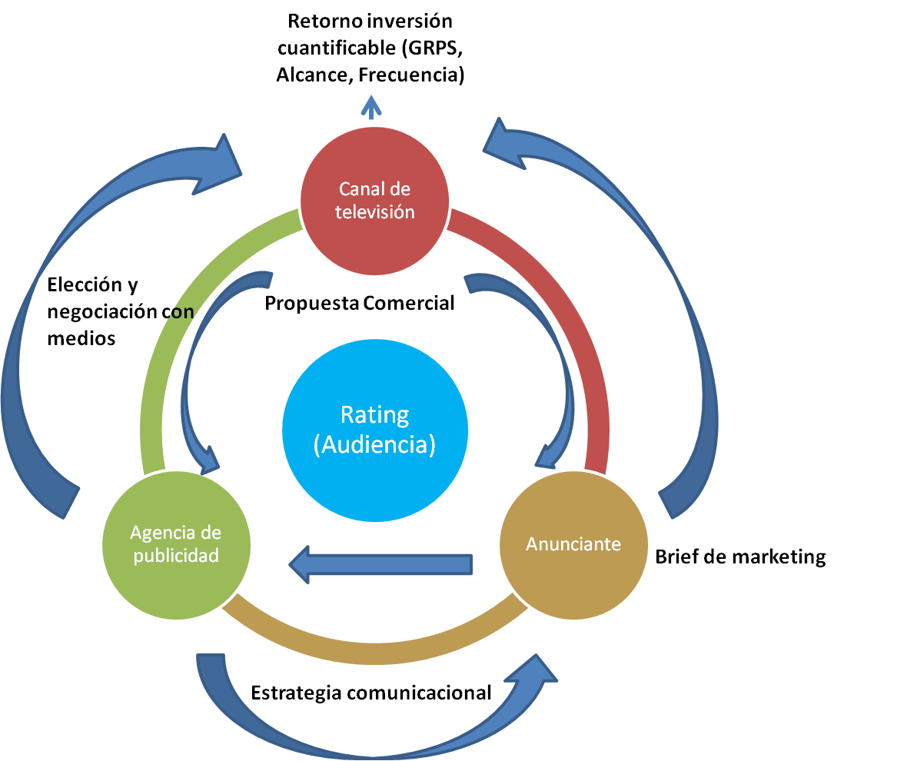
Modelo de negociación industria televisiva
Notes:
Reguladores de publicidad, ley de comunicación

Slide 16
Utilización del rating en los canales de televisión
Provee al canal el perfil de audiencia en cada evento para proveer una mejor oferta a anunciantes y agencias de publicidad.
Ayuda a comprender las preferencias de la audiencia para establecer una programación acorde a los hábitos y optimizar el performance de la señal.
Ayuda a identificar oportunidades de cobertura.

Slide 17
Utilización del rating en las agencias de publicidad
Provee el soporte en la pre-compra (planeación) para identificar en donde adquirir un espacio publicitario.
Asiste en la post-evaluación de las campañas.
Ayuda al futuro de planeación de las distintas marcas ante los consumidores potenciales.
Llegar a los objetivos de comunicación, de la forma más rápida y barata posible.

Slide 18
Utilización del rating en los anunciantes
Indica el número de veces que su comunicación ha sido expuesta ante sus consumidores.
Ayuda al desarrollo de estrategias de planeación.
Ayuda a evaluar la eficiencia de la comunicación
Incrementar ventas, incrementar utilidad.

Slide 19
Información analizada
RESULTADOS

Slide 20

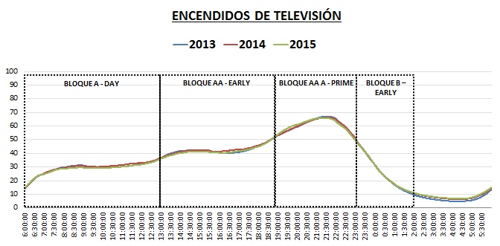
Encendidos tres últimos años
Notes:
Explicación del por que la creación de los nombres
Nombres de cada bloque y horario
Donde concentran más audiencia
No existe variación de encendido pero si de migración a otros dispositivos entonces

Slide 21

Consumo de televisión
Notes:
El tiempo de consumo en televisión permite identificar donde la audiencia esta con menos fugas
Que bloque observan más
El bloque B consumen más televisión pero no concentra mayor cantidad de audiencia.
Serviría para atacar al segmento que en ese momento este viendo televisión, sera amas, niños. Le problema es que solo se ataca una parte no a todas las personas que ven televisión, en el prime existe mayor cantidad de audiencia pero menos fiel.
Los anunciantes tiene ocho horas en promedio para promocionar, de eso deben seleccionar de manera estratégica en que horario lo hacen.

Slide 22
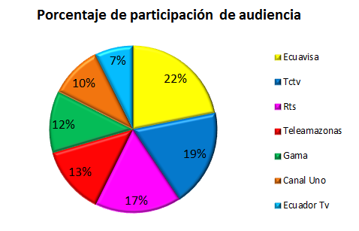
Canales te televisión
Notes:
Los canales de televisión concentran audiencia según su programación, atacan a segmentos distintos, su programación lo demuestra.
Para nadie es un secreto que existen medios alternativos que permiten la disminución de consumo de televisión como son las tablets, internet, cable, juegos de video, DVD

Slide 23
Géneros más pautados

Slide 24
Evolutivo de anunciantes
Promedio de inversión $ 6,86 millones
Notes:
Revisión de los sucedido con cada anunciantes en cada año.

Slide 25
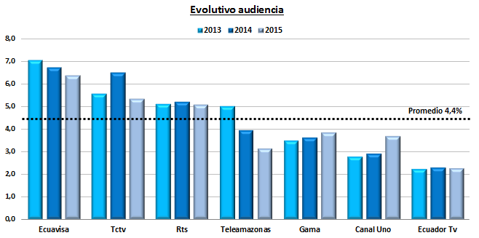
Evolutivo de audiencia
Notes:
Es importante revisar la historia para conocer que acción vamos a realizar al momento de pautar. Verificación de que sucedió, por que aumento y por que decreció.
Análisis de todos los canales

Slide 26
Evolutivo de inversión por canal
Promedio $ 34 Millones
Notes:
Explicación del evolutivo

Slide 27
Comparativo share de audiencia vs share de inversión de anunciantes en los canales 2015

Slide 28
Tarifas por año
Costo por aviso promedio $ 119
Notes:
La importancia del tema de tarifas es fundamental para ayudar a sostener crisis. Unos canales lo aprovecharon y otros no.

Slide 29
Análisis de anunciantes por canal
Notes:
Dentro de este gráfico se puede observar como evalúan los anunciantes sus campañas publicitarias de forma global, se analiza el porcentaje de inversión vs la bulla publicitaria que ha realizado a lo largo del tiempo analizado.
Se determina la eficiencia de los montos de inversión.
Se analizan costos promedio por aviso
Se identifica posibles oportunidades para el resto de canales de televisión.

Slide 30
Conclusiones
El uso e interpretación de los datos de audiencia permite identificar oportunidades importantes y estratégicas para los directores o planificadores de medios, gerentes de marketing de los anunciantes, al momento de realizar una pauta en un canal de televisión.
El rating permite identificar oportunidades para los canales de televisión, ya permite entender que es lo que la audiencia desea observar y de esta forma programar de una manera estratégica y ser más efectivos al momento de querer obtener mejores resultados de audiencia en el canal.
El hecho de revisar información histórica de lo sucedido con los canales de televisión abierta enfocándonos en los ratings permite identificar oportunidades de pauta para los anunciantes y agencias de publicidad debido a que se conoce cuales son los canales que cuentan con una tendencia creciente y hacia donde migran las audiencia.
Conocer los niveles de ingresos y tarifas de los canales de televisión permite analizar que está sucediendo con un canal de televisión, aproximar que estrategias está realizando, cual es el enfoque que le da al anunciante y las oportunidades del mismo.

Slide 31
Conclusiones
Los géneros con mayor nivel auspicio son: telenovelas, noticieros y series, esto determina como los anunciantes buscan pautar dentro de estos espacios debido a la afinidad que pueden tener sus productos con las audiencias televisivas, este enfoque se enmarca en productos de consumo masivo en su mayoría.
El rating para un canal de televisión se convierte en una moneda de cambio, si existe rating va a existir siempre montos de inversión por parte de anunciantes públicos o privados, ya que el enfoque que tienen los anunciantes en su mayoría de casos es tener el mayor alcance y frecuencia posible.
La selección inapropiada del canal de televisión por parte del anunciante o las agencias de publicidad evitará que se realice una negociación óptima y que los nexos comerciales se distancien en vez de reafirmarlos.
La información se convierte en poder si se la sabe procesar y analizar de una forma adecuada debido a que permitirá tener una mayor eficiencia y evitará cometer la mayor cantidad de errores posibles.

Slide 32
Recomendaciones
Es de vital importancia capacitar al personal que maneje esta información de una forma intensiva y a profundidad debido a que los presupuestos con los que cuentan los anunciantes son altos y una mala estrategia permitiría que la eficiencia que buscan los clientes sea derrochado a la basura por no saber realizar una buena estrategia de comunicación en medios sin la correspondiente identificación del target, medio y en este caso canal de televisión.
El mix adecuado de canales de televisión permitirá lograr una efectividad más acorde a las necesidades de los clientes, los canales que brinden mayores oportunidades dentro de sus pantallas deben ser los más opcionados al momento de realizar una recomendación por parte de la agencia al anunciante y de esta forma lograrle sacar el mayor provecho posible para que el aviso sea visualizado la mayor cantidad de veces y de esta forma generar una recordación adecuada en la audiencia.
Ante la presencia de una crisis existen varias estrategias que se pueden realizar para evitar la afectación a los montos de inversión por parte de los anunciantes, según lo observado y analizado en esta investigación podemos identificar que no siempre en ante una crisis se debe disminuir tarifas para captar mayores anunciantes sino que se debe valorizar la programación con la que se cuenta, junto con sus niveles de sintonía.
La segmentación de los anunciantes cumple un rol primordial al momento de generar estrategias de promoción debido a que se consideran varias variables para poder identificar el lugar preciso de donde debo pautar, que ciudad atacar, canal me conviene, la programación es afín a mi producto, el programa seleccionado va apalancar para generar un mayor impacto de mi marca, son varias reflexiones que se deben realizar al momento de generar estrategias.

Slide 33
Gracias por su atención

